Slide 2
الحقول الدلالية في كتاب
الإبل للأصمعي
من إعداد الطالبة: لعمارة شيماء.

Slide 3
مقدمة
يعد العمل المعجمي من أهم مباحث اللغة العربية و أدقها على الإطلاق، إذ شغل الإنسان ولا يزال يشغله حتى عصرنا الحالي، كونه يكتسي قيمة علمية و تعليمية، لذا وجد من العناية والرعاية الشيء الكثير مما جعله يستمرو يتطور بغية الحفاظ على مصطلحات اللغة وحمايتها مع تولي توضيحها و تفسيرها وبيان صور استعمالاتها، لتزويد الإنسان بما يحتاجه من ألفاظ يعبر بها عما يخطر له من أفكار، أو مما عنده من معاني دقيقة ويبحث لها عن ألفاظ مواتية، وهذا هو شأن الشق الثاني من المعاجم الذي عرف في تراثنا اللغوي وهو ما يطلق عليه "معاني المعاجم"
وقد كانت بذرته الأولى متمثلة في كتيبات سميت "بالرسائل اللغوية" وكانت عبارة عن جمع للكلمات المتعلقة بموضوع واحد ككتاب الإبل للأصمعي الذي جاءت به دراستي هذه وارتأيت ان أتناول معجما من معاجم المعاني.

Slide 4
الاشكالية
ماذا تضمن كتاب الإبل للأصمعي؟
التساؤلات:
ماهي الحقول الدلالية التي تضمنها كتاب الإبل؟
ماهي أسماء الإبل، أمراضها، أوصافها، ألوانها، أصواتها؟

Slide 5
الدراسة الظاهرية للكتاب:
1- وصف الكتاب شكلا:
20سم-15سم | حجمه
ورقي غلاف أملس | نوعيته
أزرق سماوي ،وبرتقالي | لونه
جزء واحد | عدد أجزاءه
208 | عدد صفحاته

Slide 6
2- البيانات التوثيقية:
كتاب الإبل | عنوان الكتاب
أبي سعيد عبد الملك بن قريب الأصمعي | المؤلف
حاتم صالح الضامن | تحقيق
دار البشائر | دار النشر
دمشق | بلد النشر
2003 | تاريخ النشر
الأولى | رقم الطبعة

Slide 7
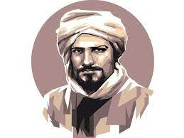
3- نبذة عن حياة المؤلف
هو أَبُو سَعِيدْ عَبْدِ اَلْمَلِكْ بْنْ قَرِيبٍ بْنْ عَبْدِ اَلْمَلِكْ بْنْ عَلِي بْنْ أَصْمَعْ اَلْبَاهِلِي اَلْبَصَرِيَّ المَعروف بَالْأَصَمَعِي، ولد 123ه\741م ، وتوفي 216ه\831م.
كان كثير التطواف في البوادي، يقتبس علومها ويتلقى أخبارها، ويتحف بها الخلفاء، فيكافأ عليها بالعطايا الوافرة. أخباره كثيرة جداً.
كما كان الأصمعي رائداً في العلوم الطبيعية وعلم الحيوان، وخاصة تصنيف الحيوان وتشريحها، وذلك بسبب معرفته بالمفردات العربية والبحث عن المصطلحات الأصلية التي يستخدمها العرب للحيوانات. و من بين مؤلفاته في هذا المجال نجد كتاب الخيل، كتاب الإبل، كتاب خلق الإنسان غريب القرآن و غيرها
وله في مجالات اللغة بشكل عام مثل:
أبيات المعاني ،الأجناس ،أصول الكلام، الأضداد، الألفاظ، الأمثال، الأنواء، الأوقاف، تأريخ الملوك، جزيرة العرب.

Slide 8
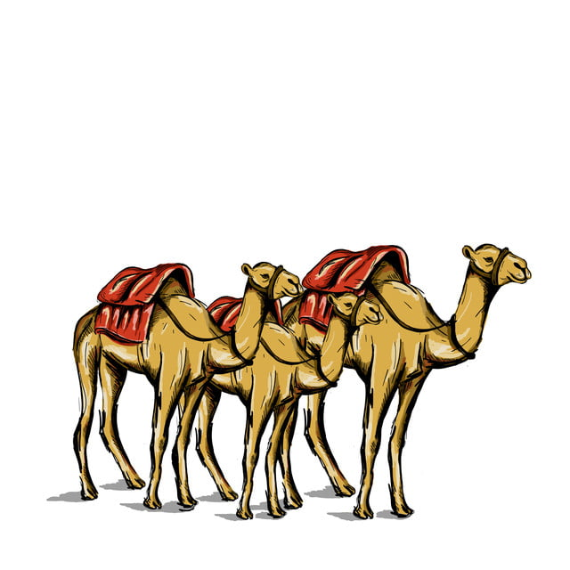
الدراسة الباطنية للكتاب
بدأ الأصمعي كتابه من غير مقدمة، وتناول فيه الحديث عن كل ما يتعلق بالإبل، ويمكن حصرها كالتالي:
حمل الإبل ونتاجها، غزارة الإبل، أسماء الإبل (في أعدادها المختلفة)، أدواء الإبل، سير الإبل، ألوان الإبل، أظماء الإبل، المواسم والتزنيم، أصوات الإبل، سرعة الإبل. واستشهد الأصمعي بشواهد معدودة من الحديث والأثر، والأمثال. أما شواهد الأشعار والأرجاز فكثيرة.
وأهمية الكتاب تكمن في كونه الكتاب الوحيد الذي وصل إلينا عن الإبل، وكان منهلا للمؤلفين بعده، وقد أكثرو من النقل عنه من بينهم:
أبو عبيد القاسم بن سلام في كتابه الغريب المصنف.
أبو هلال العسكري في كتابه التلخيص أسماء الأشياء.
ابن سيده في كتابه المخصص، وقد اعتمد على هذه الكتب كثيرا في تحقيق لكتاب الإبل.

Slide 9
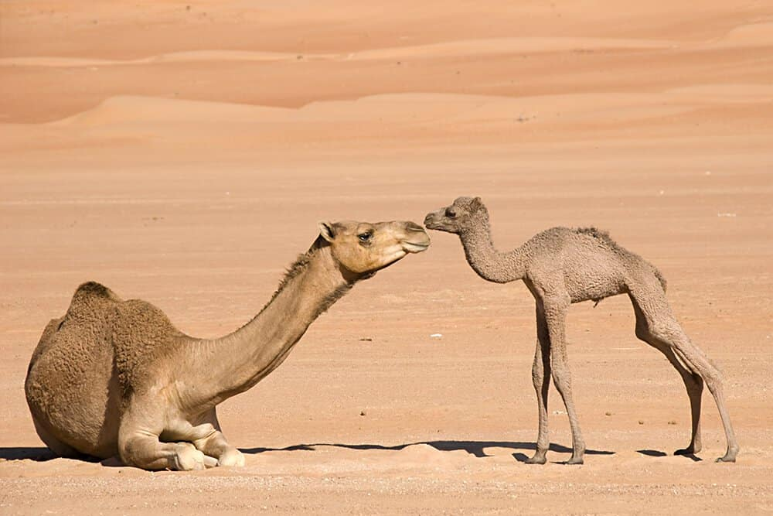
حمل الإبل ونتاجها
الفَحل: الجمل المسن.
الكِشاف: إذا حمل عليها في كل عامٍ
الإعثار: هو العثور على الناقة.
أمارت: أجالت.
الكِراض: حلق الرحم.
القِياع: إذا ضربها الفحل.
البَسْرُ: إذا ضربها الفحل من غير ضبعة.
العمم والعميم: أي الطويل.
ناهضها: إذا غلبت الفحل.
الضَبَعَة: إرادة الناقة للفحل.
الابلام: ناقة مُبْلِمٌ
قَطَمًا: اشتد هيج الفحل أي هياجاً.
قَبَسٌ: أي سريع الالقاح.
مَليخٌ: اذا كان بطيء الالقاح.
الزَمُ: أن ترفع رأسها.
أرجأت: حان وقت ولادتها.
قَرحَت تقرَحُ قُروحاً أي ابتداء حملها.
جفر و فدر يجفر جُفورا ويفْدِرُ فُدوراً
)علاقة ترادف(
)علاقة ترادف(
)علاقة ترادف
واشتقاق(

Slide 10
غزارة الابل
ناقة رُهْشُوشٌ: اذا كانت رقيقة
ناقةٌ خَبْرٌ: اذا كانت غريزةً
ناقة بِرعيسٌ: اذا كانت رقيقةً غريزةً.
ناقة صَفِيٌ و هن صفايا: اذا كن غِزارًا.
ناقة لُهْمُومٌ: اذا كانت غزيرةً.
ناقة خُنْجورٌ: وهي الغزيرة.
)علاقة ترادف(

Slide 11
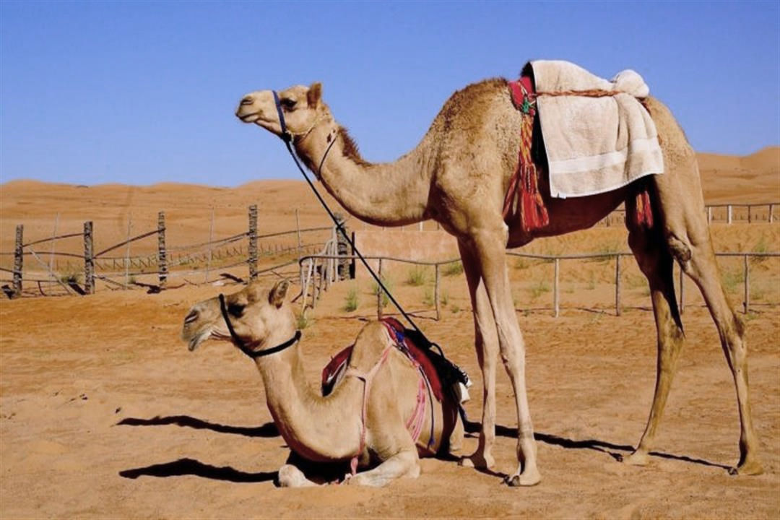
ما يذكر به البَكْءُ
البكء: هو قلة الغَزْرِ
السَّمار: المَذْق القليل الذي قد اخضَّرَ
ناقة صِمْرِدٌ: اذا كانت قليلة اللبن.
ناقة فَتُوحٌ: اذا مشت شَخَبَتْ أخلافُها.
ناقة ضروسٌ: اذا كانت سيئة الخلق عند الحلب.
ناقة نَخورٌ: وهي التي لاتَدُر حتى يضرب أنفها.
ناقة دَفُون: اذا بركت الناقة وسط الابل.
ناقة عَصوبٌ: وهي التي لا تدير حتى يُعْصَبُ فَخِضاها.
ناقة تَلُوث: اذا أصيب أحد أخلافِها.
ناقة كَنوفٌ: اذا بركت في ناحية.
ناقة مُدْفأة: اذا كثُر وَبَرُ الناقة وكانت جَلْدَةً.
ناقة قَذورٌ: اذا كانت تُبرك مع الابل.
ناقة زَحُوف: اذا كانت تجرّ رجليها.
ناقة صَفُوف: اذا كانت تجمع بين محلبين.
ناقة رَفُودٌ: اذا كانت تملأ الرٍفْدَ.
ناقة مسياعٌ: اذا كانت تصبر على الإضاعة.
)علاقة ترادف(
)علاقة ترادف(

Slide 12
الذَّوْدُ
المَخْلول
أسماء الإبل
الصُّبَة
البَرْكُ
العَكَرَةُ
الهَجْمَةُ
العَرْجُ
العلاقة بين هذه الحقول الدلالية هي علاقة ترادف.

Slide 13
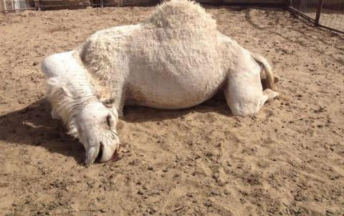
أدواء الأبل
الغُدَّة: وهي تأخذ من المراقِّ وفي الأرفاغ والآباط و اللبة .
المراق: اذا أخذته استبان حجمها.
النَّوْطة: اذا ظهرت بالبعير غدَّة.
نِيطَ البعير: اذا وَرِم نحرُهُ و رَفْغُهُ.
القُلاب: اذا أصابت الغدة القلب لم تلبث البعيرأن تقتُلَه.
بعير مفْرِقٌ: إذا تفَقَّأَتِ الغدة وبرأَ.
عَسَفَ: إذا تنفس البعير عند الغدة فقمصت حنجرته.
عَصَدَ يعصد: إذا لَوى البعيرعُنُقه للموت.
نحُزَ النُزاحُ: إذا سعل واشتد سعالُهُ.
الطَّنَى: وهو أن يترك الماء حتى تَلْزَقُ رئته بجنبه ،
وهو دواء للنزاح.
الطَلِحُ: الذي يلْزَقُ طِحالُهُ بجنبه.
المُطَنِّي: الرجل الذي يداوى البعير من الطنى.
جَنِبَتِ الابل: إذا اشتد عطشها حتى تلزق الرئة.
الشَكُ: من أدواء الجنْب.
الهُيامُ: مثل الحمى، فسخن جلده ونحُل جسمه.
)علاقة سببية(
)علاقة ترادف(

Slide 14
التشغُّر
الرَّتَكُ
الذَّميلُ
التَّزيُّدُ
اللّبطة
سيرُ الإبل
الرَّسف
دأْدأَ
الحَفد
خَبَّ
المَلْعُ
الرُقاق
الهَمُلَجَة
التَّهَؤُّس
الزَلْج
الزَّفيفُ
النأْل

Slide 15
العيسة
أحمر مُدَمى
كُمَيتٌ
بعير أحمر
أصهب
ألوان الإبل
الرُّمْكة
جَوْنٌ
الصُّفرة
ناقة جَأْواءُ
أحمر رادِنيٌّ
الدُهْمَة
آدم

Slide 16
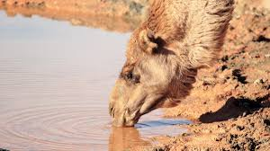
الطلقُ
النشوحُ
الرَّغْرغة
رافهة
العُريجاء
أظماء الإبل
تواسعُ
الخِمسُ
ثوامنُ
سَوابعُ
سَوادِسُ

Slide 17
الخُطافُ
الخِباطُ
العِلاطُ
القَرْعةُ
الخَرْق
المواسم والتَّزْنيم
المُشْطُ
الجَرْفَة
الخِطامُ
اللِّحاظُ
القَرْمَةُ
التَّرعيلُ
المُحَلَّقُ

Slide 18
حَنَّتِ
السَّجْرُ
الرُّغاء
أصوات الابل
الكَشيش
البُغامُ
كتَّ
الزَغْدُ
قَرْقَرَ

Slide 19
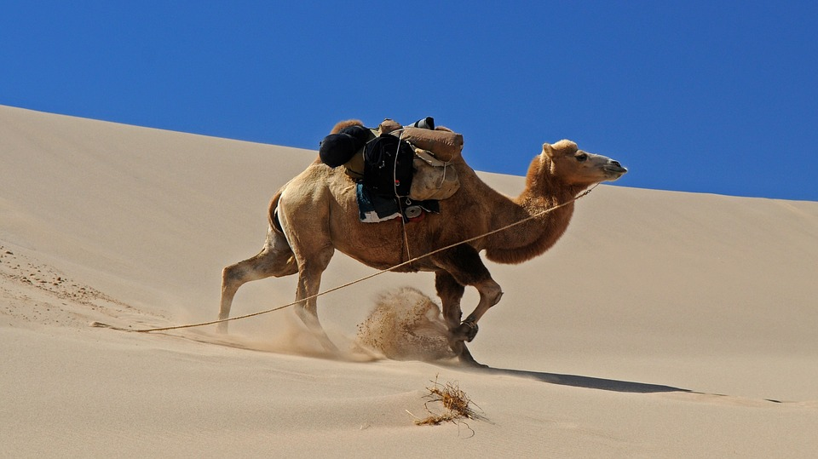
خِمْسٌ
بصْباصٌ
حَذْحاذُ
سرعة الابل
قَرَبٌ
بصْباصٌ
حَتْحاتٌ
حَصْحَاصٌ

